Slide 1
TRƯỜNG MẦM NON HOA SỮA
Truyện: Kiến con đi ô tô
Lứa tuổi: 4 -5 tuổi

Slide 2
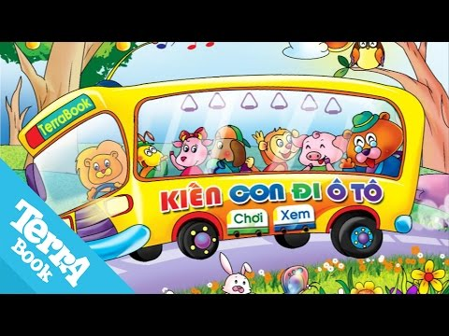

Slide 3
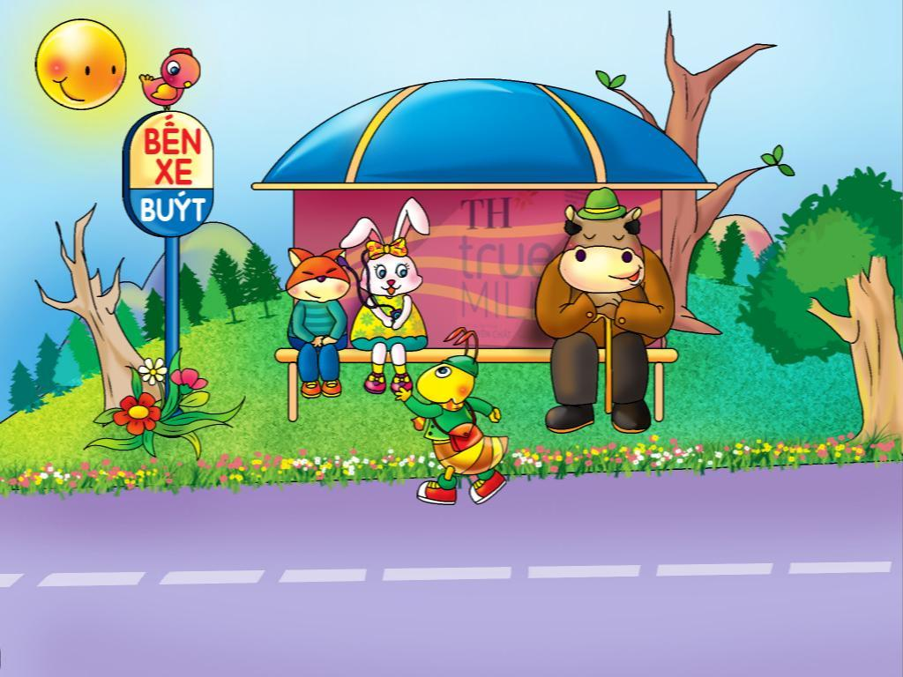

Slide 4
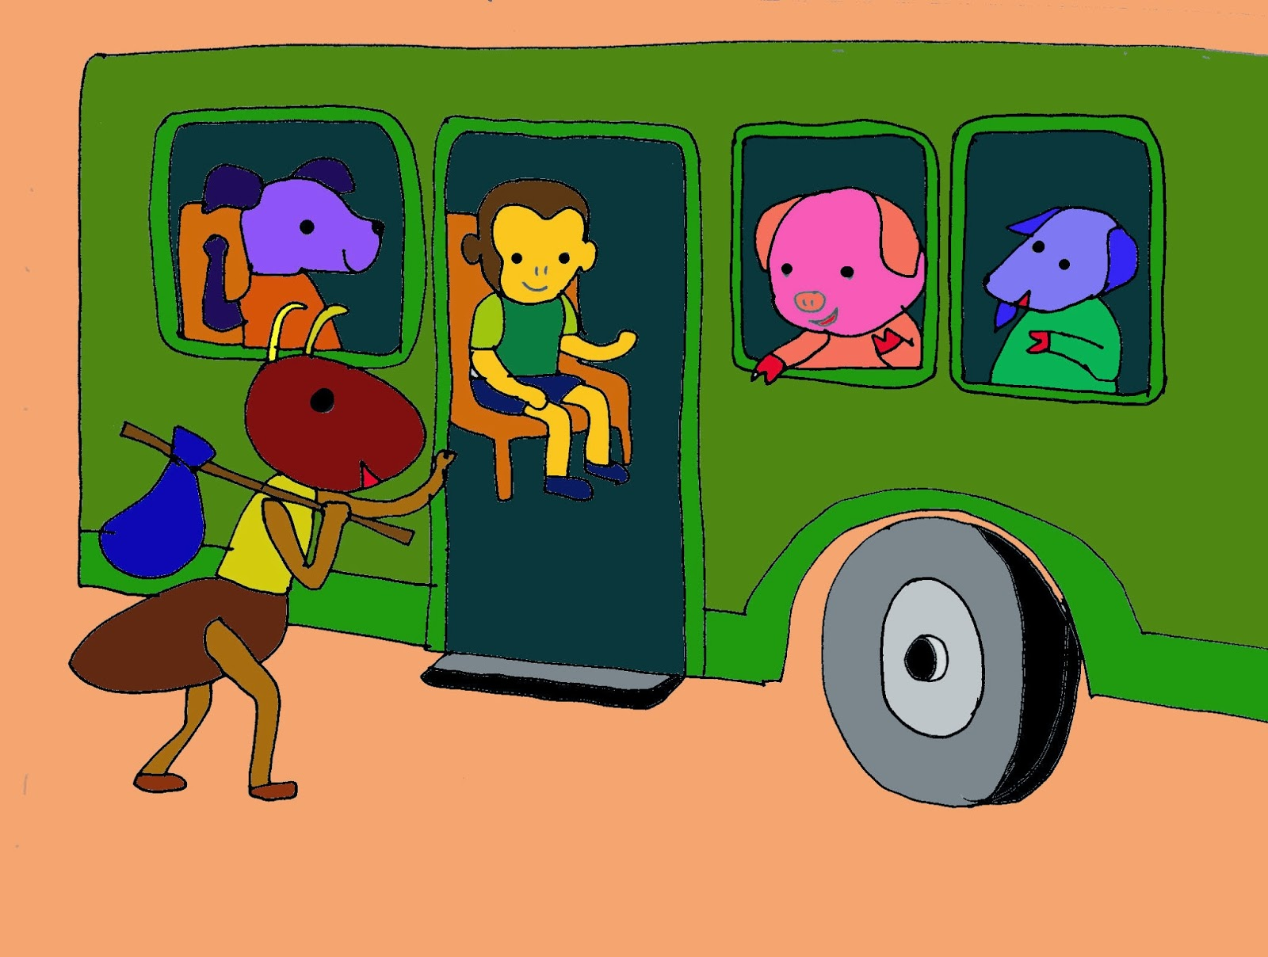

Slide 5
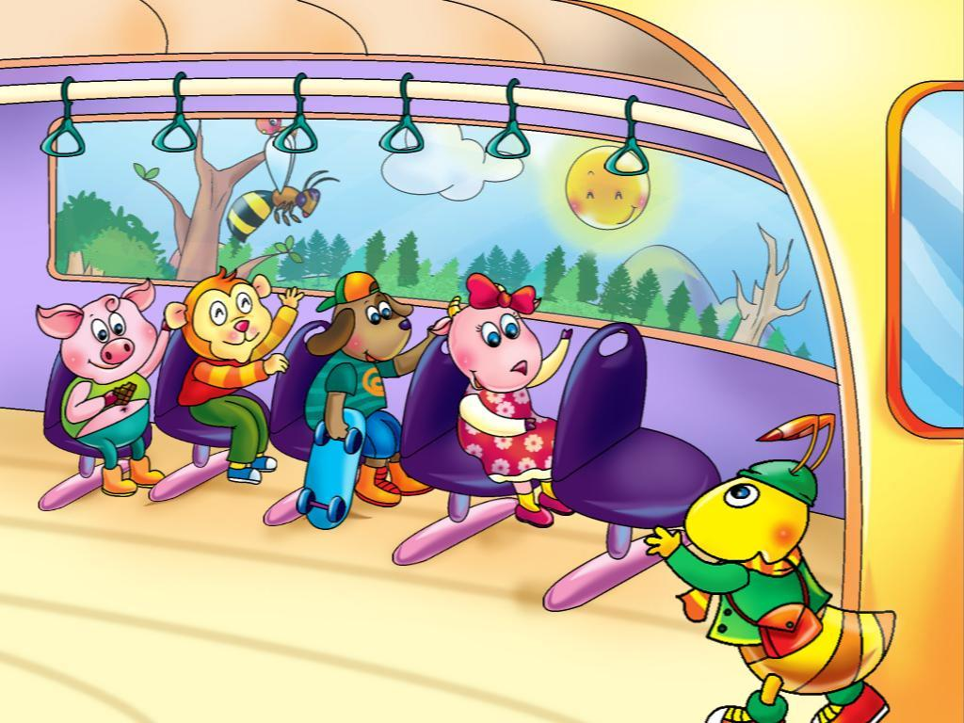

Slide 6
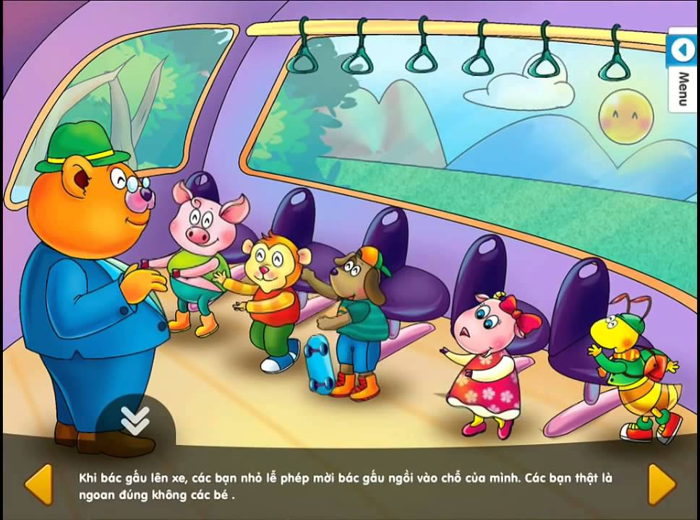

Slide 7
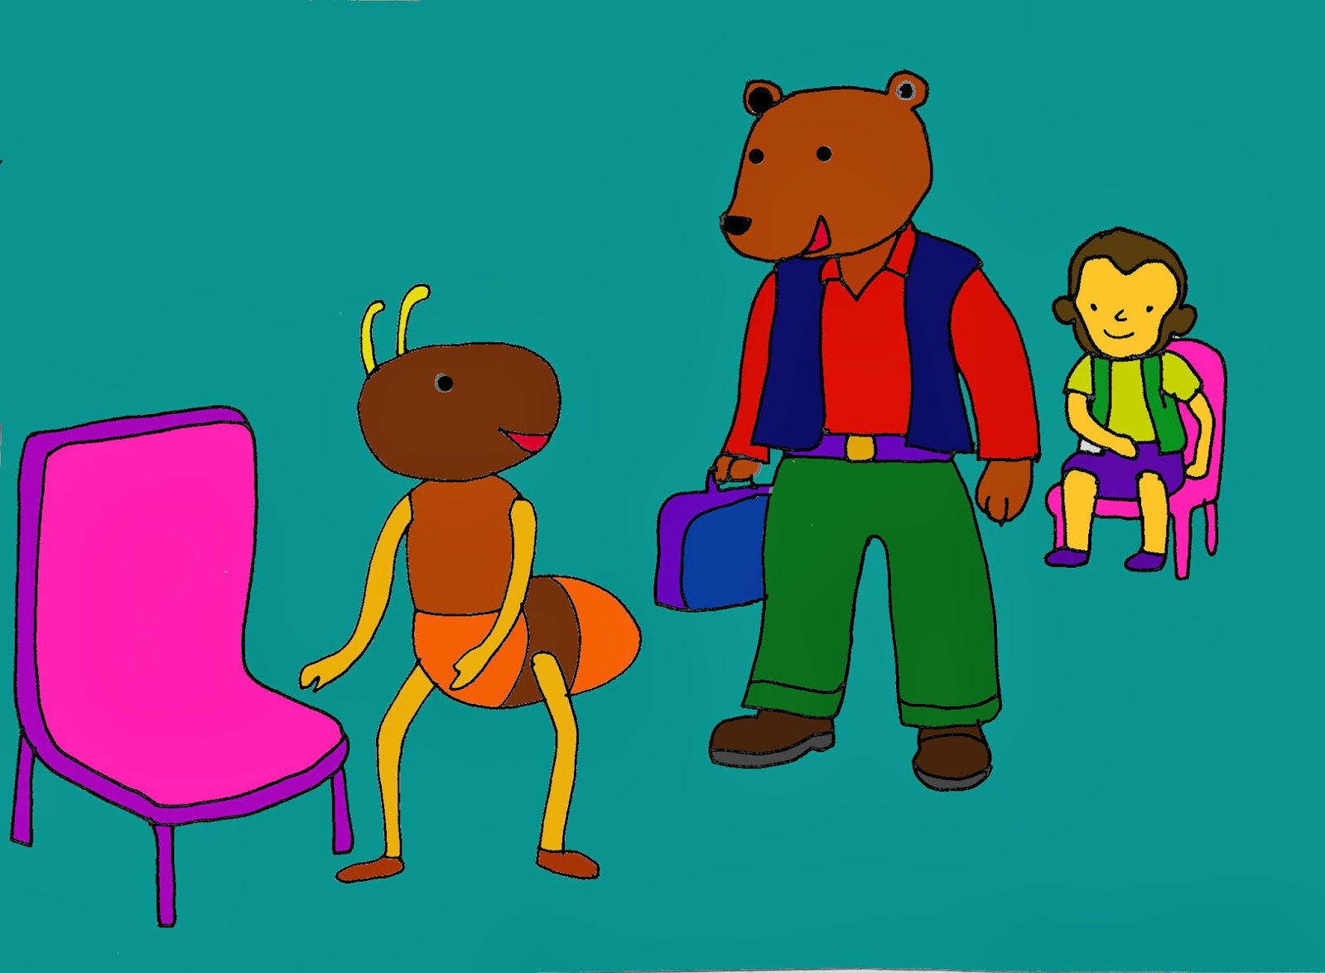

Slide 8
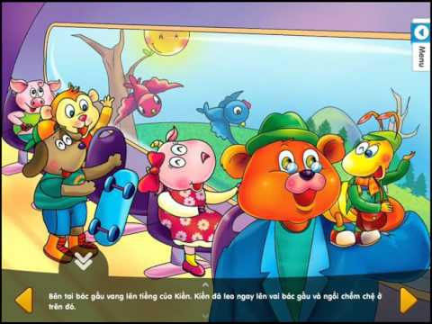

Slide 9
Đàm thoại về nội dung truyện

Slide 10
Các con vừa nghe cô kể câu chuyện gì?

Slide 11
Trong truyện có những nhân vật nào?

Slide 12
Kiến con đã đi đâu?

Slide 13
Điều gì đã xảy ra khi bác Gấu lên xe?

Slide 14
Qua câu truyện em thích nhất nhân vật nào? Tại sao?
Kiến con
Các bạn nhỏ khác: khỉ, lợn,…
Bác Gấu

Slide 15
Các con đã được đi xe bus bao giờ chưa?
Nếu trên xe bus gặp người già các con phải làm gì?

Slide 16
GIÁO DỤC
Nhường ghế cho người già
Kính trọng người già
Cư xử lịch sự và văn hóa khi tham gia giao thông

Slide 17
TIẾT HỌC KẾT THÚC! CHÚC CÁC CON CHĂM NGOAN HỌC GIỎI!

